Slide 1


Slide 3
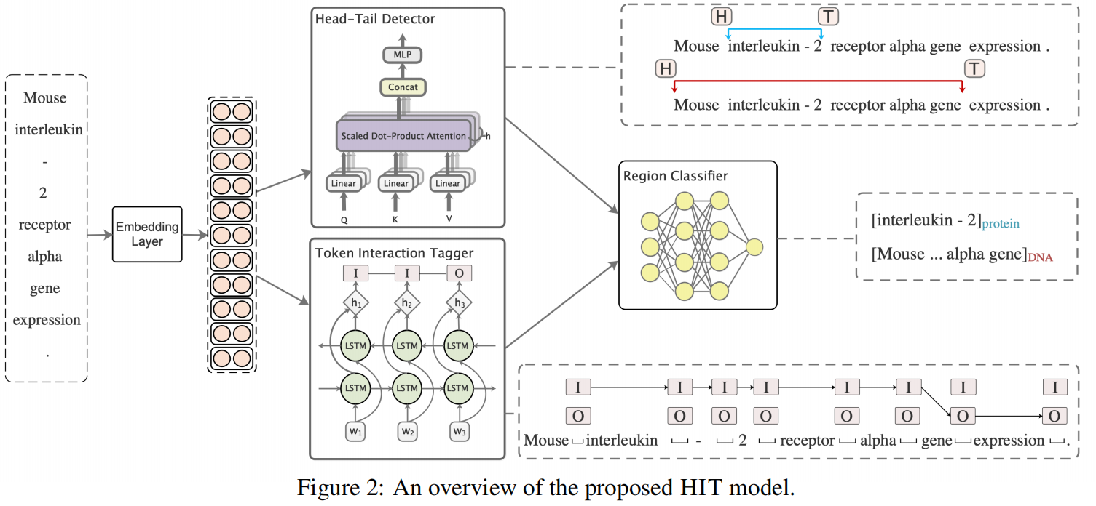
模型

Slide 4





模型

Slide 5



模型

Slide 6



模型

Slide 7
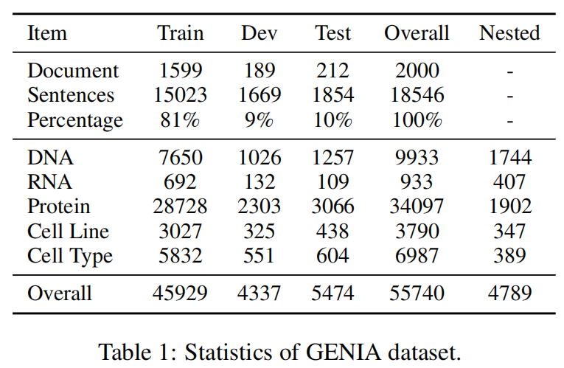
数据集
GENIA
GermEval 2014
JNLPBA

Slide 8


Slide 9
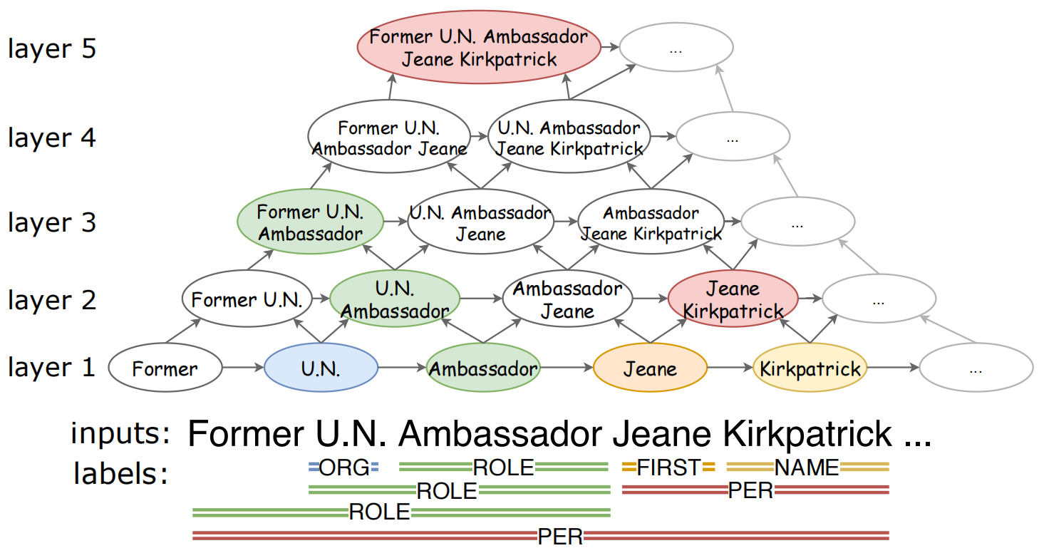
问题

Slide 10
贡献

Slide 11
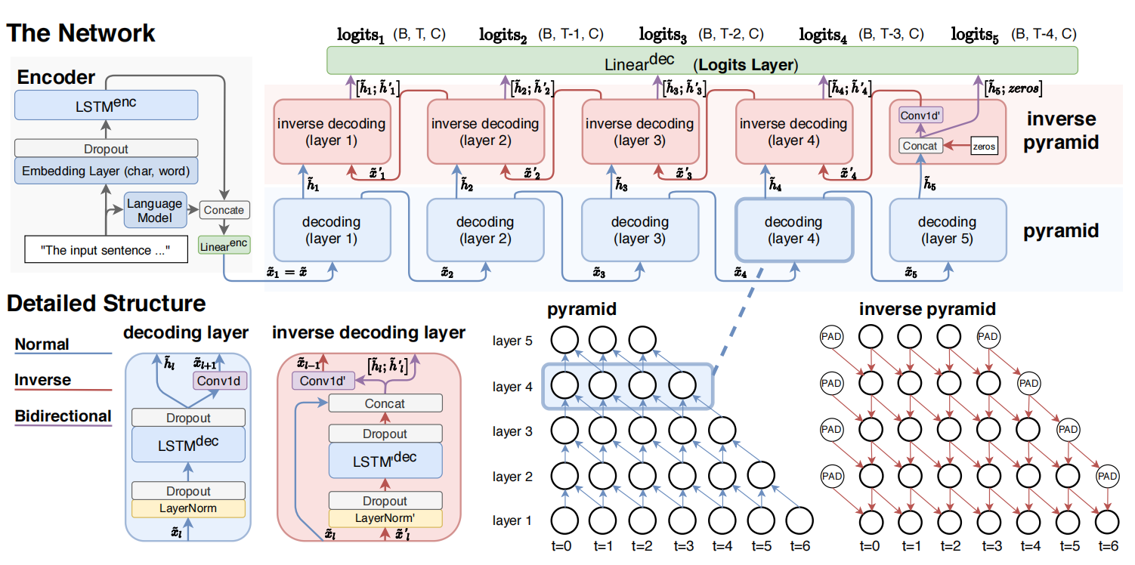
模型

Slide 12

模型

Slide 13


模型

Slide 14


模型

Slide 15
数据集

Slide 16
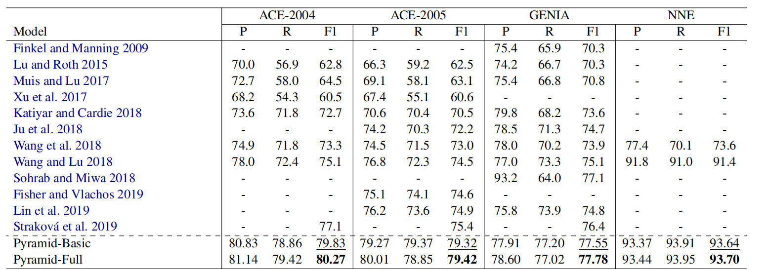
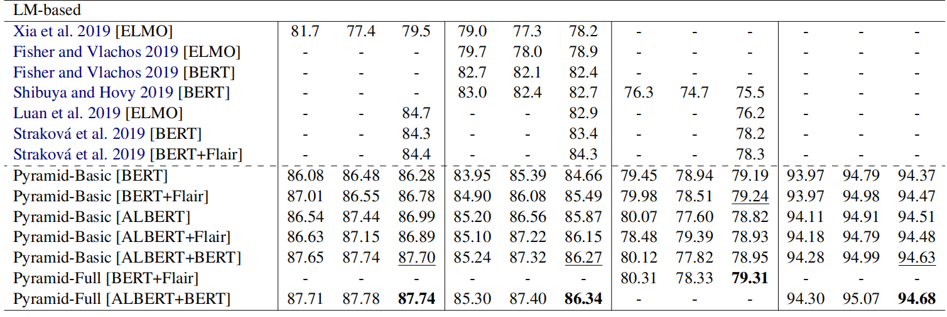

Slide 17
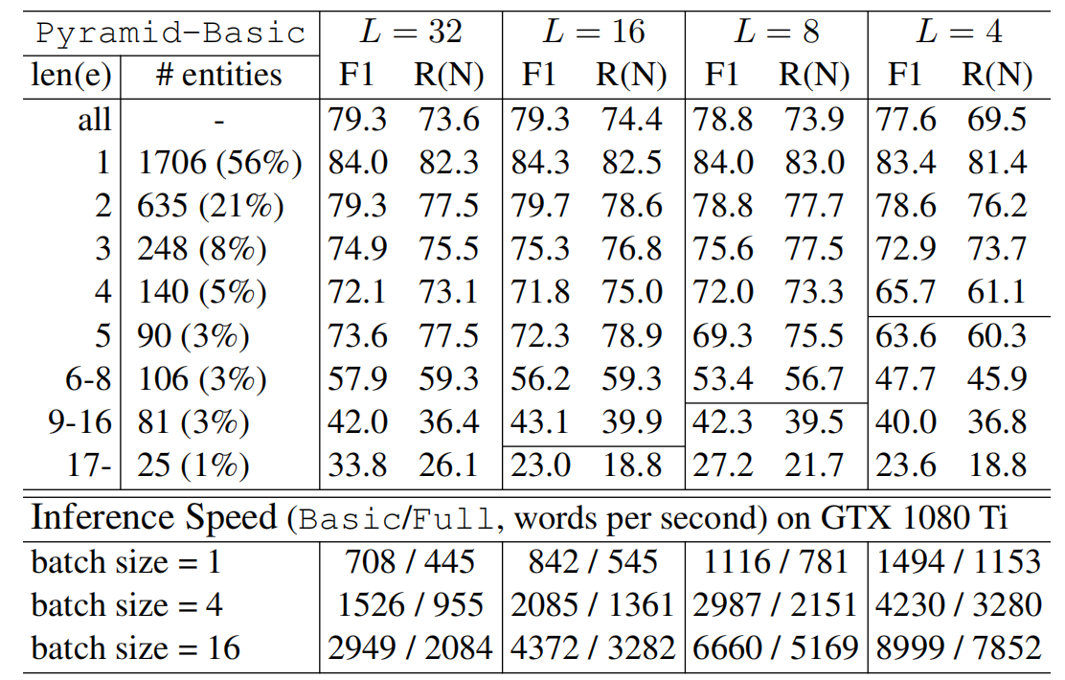
参数

Slide 18
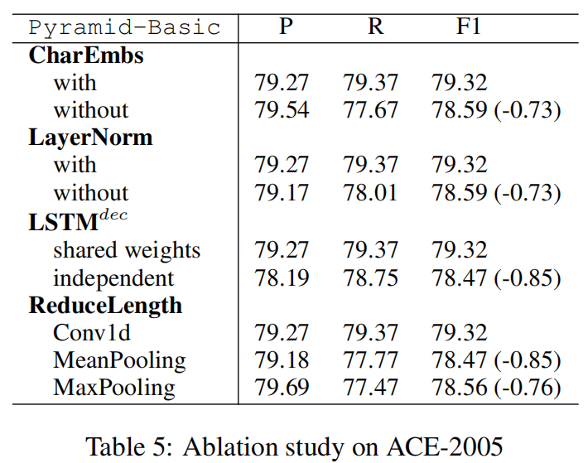
消融实验

Slide 19


Slide 20
问题
嵌套NER：基于跨度的方法搜索空间大、缺乏实体间的交互信息
贡献
提出了一种新型的序列到集合的神经网络模型
一次性预测得到最终的实体集合，对标签顺序不敏感
使用一组固定的实体查询替换候选跨度，不需要搜索所有可能的跨度
使用注意力机制捕获实体间的依赖关系

Slide 21
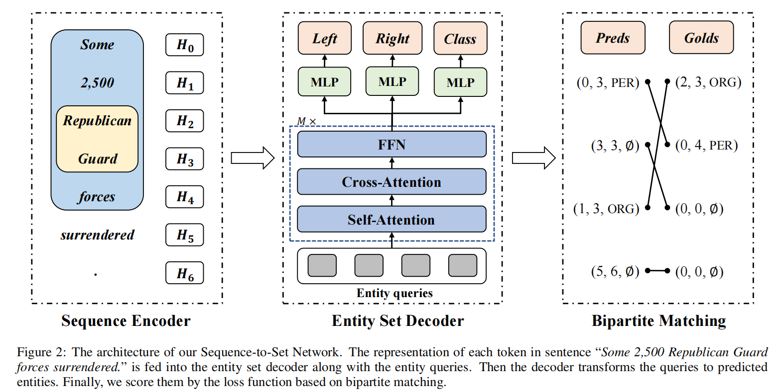
模型

Slide 22
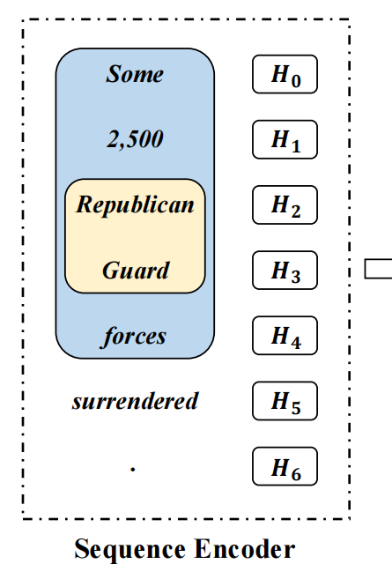
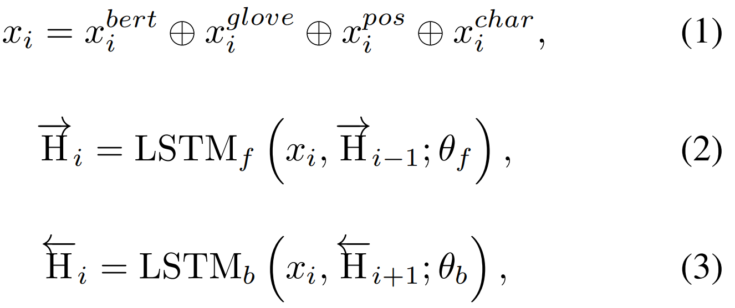
模型
Xi：Token
H：序列表示

Slide 23
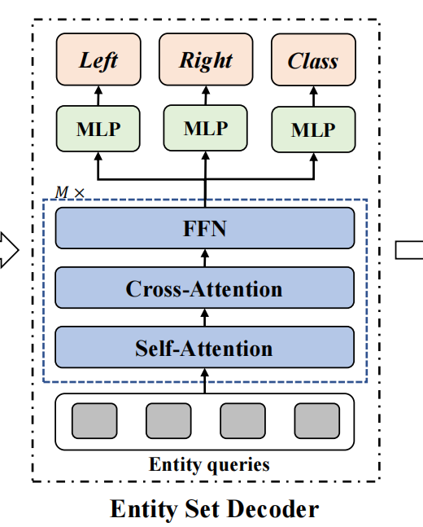





模型

Slide 24
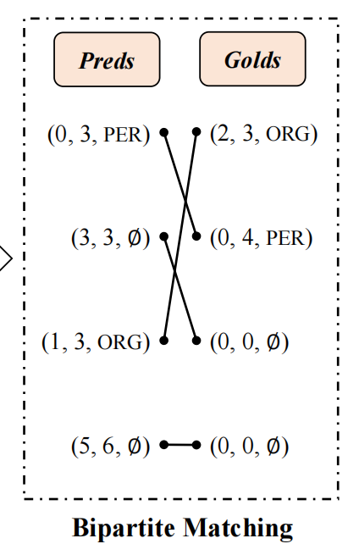


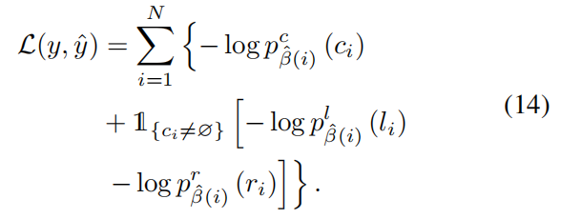
模型

Slide 25

数据集

Slide 26
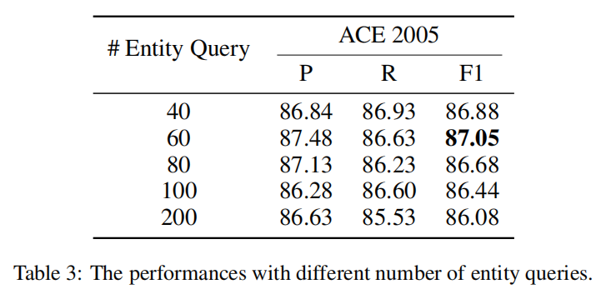
参数

Slide 27
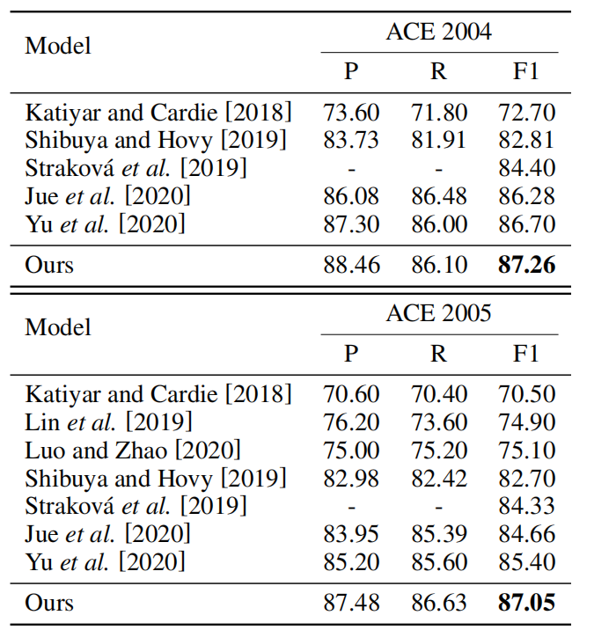
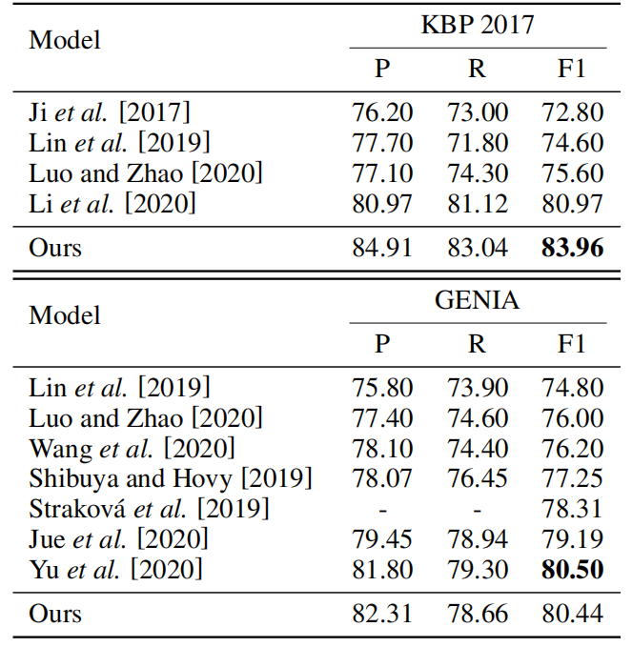
实验结果

Slide 28
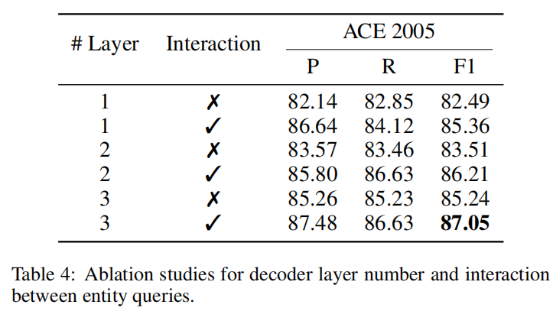
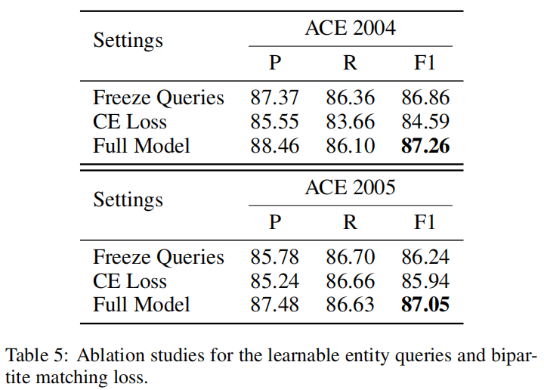
消融实验

